Slide 1
Тема исследования: «Родники моего села»
Цель исследования:
1) узнать как образуются родники;
2) каких видов бывают родники;
3) какие виды родников существуют в селе Купчегень.

Slide 2
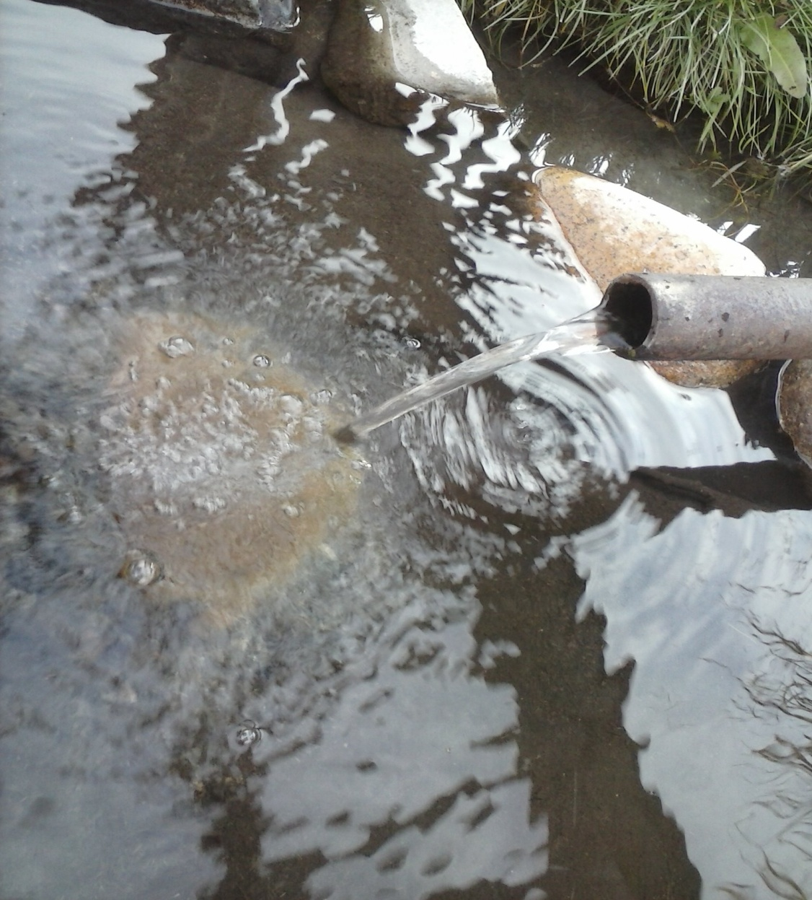
Родники бывают 3 типов: верховодки, грунтовые и артезианские.

Slide 3
В нашем селе есть родники верховодные, которые берут свое начало в реках Ильгумень и Копчиген. Есть грунтовые родники, которые мы называем аржан суу.

Slide 4
Это родник верховодка. Он вытекает из реки Копчиген.

Slide 5
2 октября 2015 года я измерил температуру воды в двух родниках. Она составляла 1-2 градуса. Температура воздуха составляла 13 градусов. Вывод: температура воды выше температуры воздуха на 10 градусов.

Slide 6
Вода в роднике особенно вкусная.

Slide 7
Сегодня я хочу рассказать вам про самое интересное и увлекательное исследование
Родник Кожолу

Slide 8
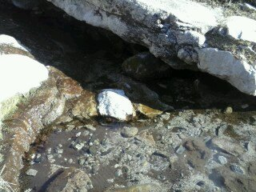
Этот родник относится к грунтовому типу. Он берет свое начало прямо из-под земли. И так…24 октября 2015 года.

Slide 9
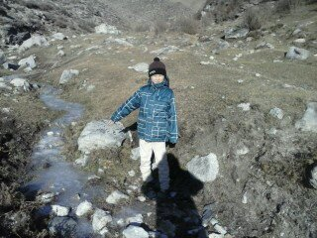
Пройдя немного от села в сторону Кожолу, мы заметили маленький ручеек, покрытый ледяной кромкой. Стало понятно, что мы совсем скоро найдем и сам родник.
Родник Кожолу.

Slide 10
По пути к роднику мы увидели вот такие бревна. Мне стало интересно откуда они здесь и почему они такой формы.

Slide 11
Немного присмотревшись, я увидел на них ржавые гвозди. Я сразу понял, что это не просто бревна. Но об этом потом…

Slide 12
После получасовой ходьбы мы с мамой наконец то добрались до родника.

Slide 13
То, что я увидел было похоже на загадку. Родник вытекал прямо из под большого камня! Да, это грунтовый родник.

Slide 14
Высачиваясь каплями из-под камней, родник собирался в небольшой водоем. Вода в нем прозрачная и чистая.

Slide 15
Прямо рядом с родником я заметил белые ленточки – jалама. У алтайцев есть обычай привязывать jалама в священных и сакральных местах. Значит Кожолу не простой родник, а аржан суу.

Slide 16
Мы привязывали jалама, когда ездили на другой родник. Он расположен в малом Кожолу. Это было 4 года назад.

Slide 18
Исследовательская работа

